Slide 1

Kristin Andresen Soldal
Inger Helen Midtgård

Slide 2

www.fritidmedmening.no
Opplæringsressurs for støttekontakter

Slide 3
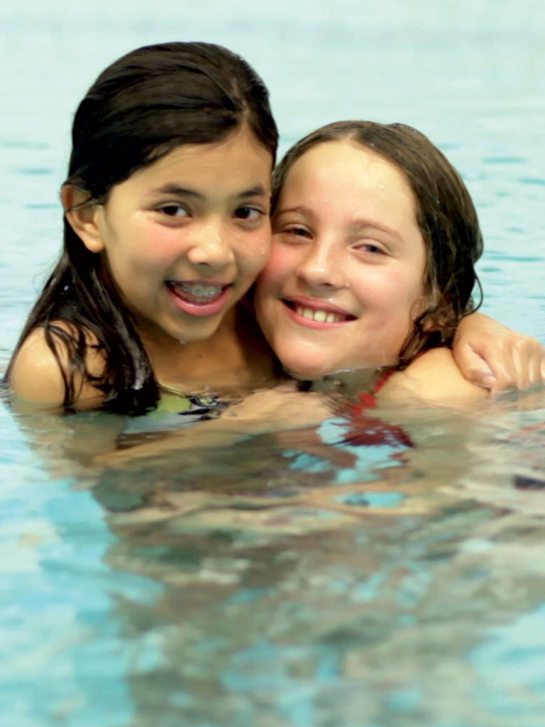
www.fritidmedmening.no består av:
Korte dramatiserte filmer av syv mennesker som trenger hjelp
Dramatiserte veiledningssituasjoner til bruk i opplæring og veiledning

Slide 4
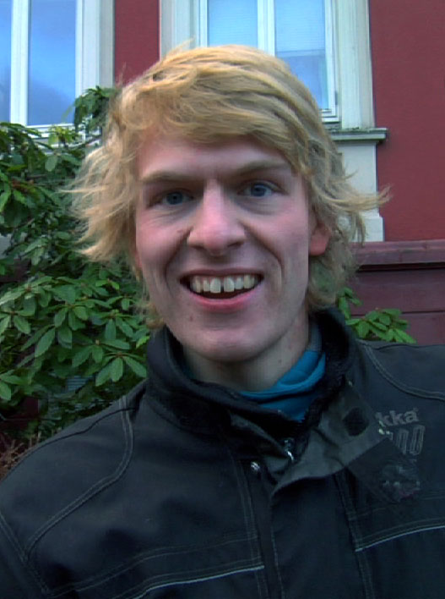
Hefter og filmer kan lastes ned
Kurslederhefte:
Tips om hvordan bruke filmene til rekruttering og oppfølging
Fordypningshefte:
Laget for de som er eller vil bli støttekontakter

Slide 5
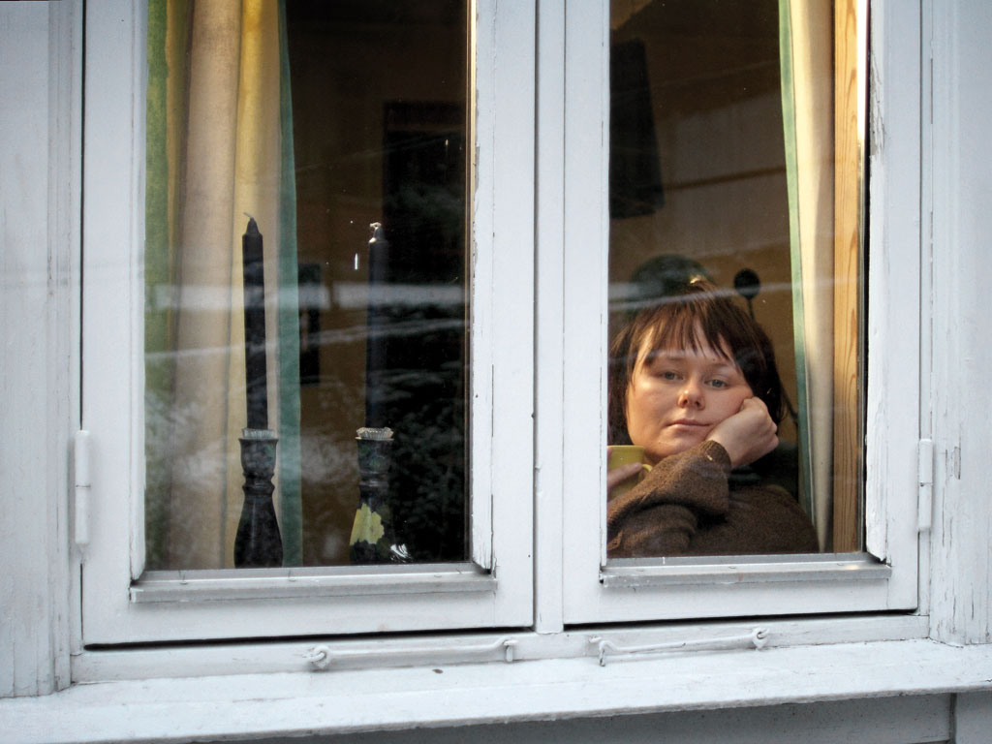
Støttekontakt eller annet navn på hjelperen?
Treningskontakt
Fritidskontakt
Tilrettelegger
Kulturkontakt

Slide 6
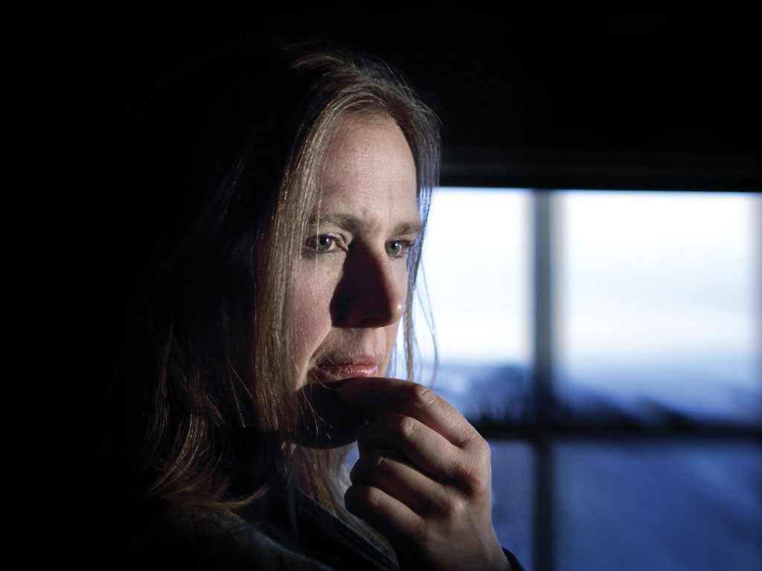
Hvem får støttekontakt?
Mennesker i ulike aldre som trenger hjelp for å få en meningsfull fritid
Mennesker som trenger hjelp til å delta i et fellesskap med andre

Slide 7
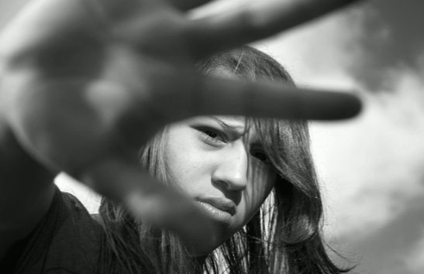
Hjelp noen timer i uken til:
Mennesker med problemer på grunn av:
utviklingshemming
psykiske vansker
fysisk funksjonshemming
tidligere rusavhengighet
demens
Barn og unge med atferdsproblem

Slide 8
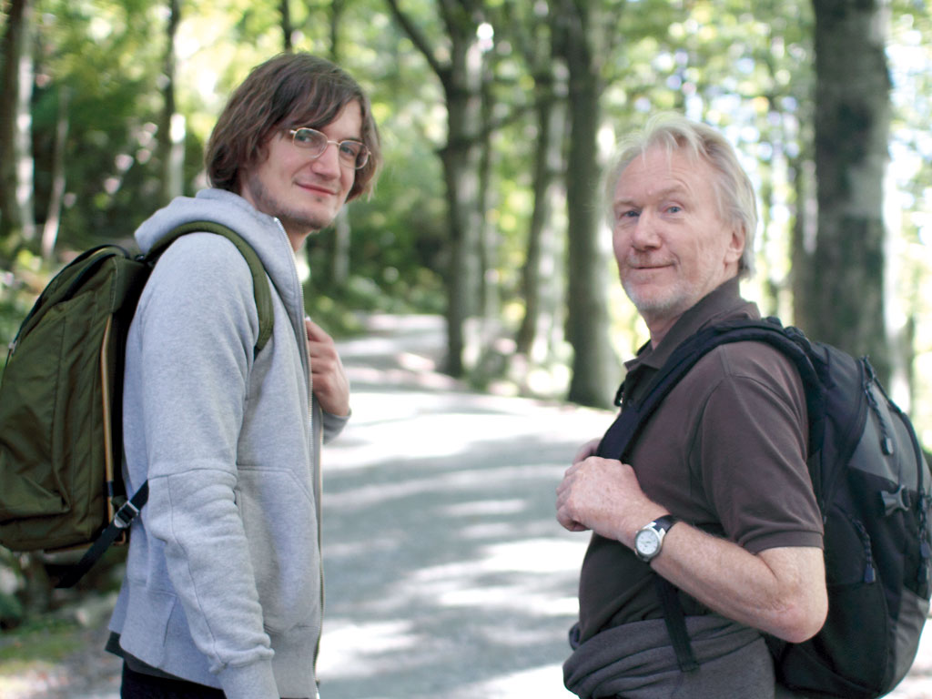
Støttekontakter «brobyggere» til aktivitet og deltakelse
Støttekontakter er
oppdragstakere, betalt av kommunen til enten:
Individuelle oppdrag
Leder for aktivitetsgrupper
Tiltak i samarbeid med frivillig organisasjon

Slide 9
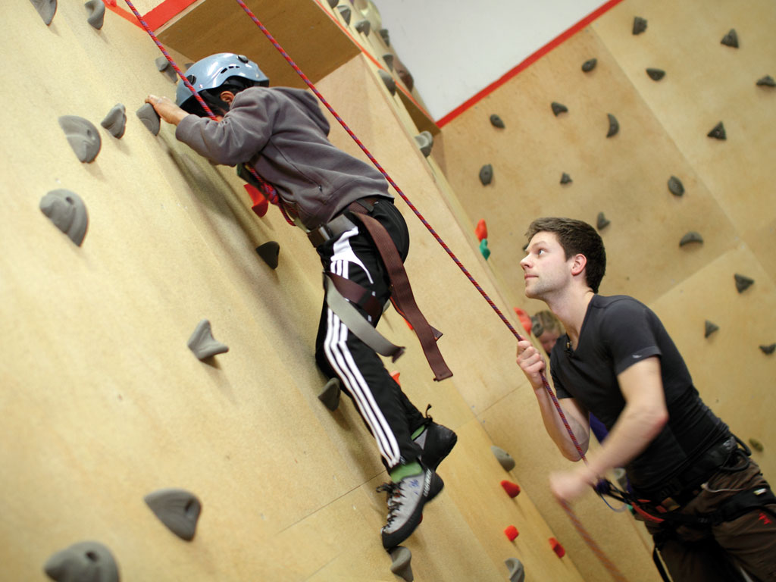
Hvorfor lære opp støttekontakter?
Ca 30.000 har oppdrag
som støttekontakt
Lovbestemt tjeneste
Manglende oppfølging og veiledning

Slide 10
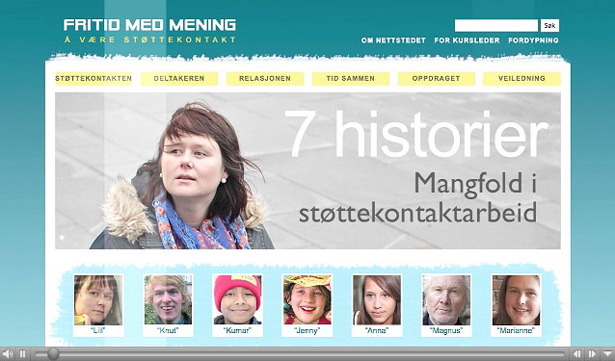
Se kortversjon av de syv filmene
Mangfold i støttekontaktarbeidet
www.fritidmedmening.no/for-kursholder/

